Slide 1
DQfD
文章，代码，思路
笔记

Slide 2
Paper list
1.Deep Q-learning from Demonstrations DQFD1
2.Learning from Demonstrations for Real World Reinforcement Learning DQFD2
3.Expert-augmentedactor-critic for ViZDoom and Montezuma’s Revenge Montezuma
Learning Montezuma’s Revenge from a Single Demonstration single demonstration
Observe and Look Further: Achieving Consistent Performance on Atari Ape-X DQFD
Reinforcement Learning from Imperfect Demonstrations DQFDimperfect

Slide 3
1 Deep Q-learning from Demonstrations
示例学习
Notes:
他做到了我所想的，就是在“专家”数据的基础上进行进一步的提升，而不是以专家数据为目标函数，但是这里还是和我的想法略有区别。我希望能从奖励函数的角度出发，学得奖励函数之后，产生策略。而且希望学得的奖励函数要比单纯用专家数据得到的奖励函数更优，只是没想明白如何评价这个更优？用稀疏存在的奖励吗？用和环境交互的结果吗？还是用一些简单的通用评价标准呢？
而这里的示例学习，则不关心奖励函数的重构问题，只是通过示例估计一个价值网络，并且将示例原封不动地保存下来，作为一个记忆库使用。用这个价值网络作为初始值，然后在与环境的交互过程中不断地丰富记忆库。

Slide 4
1 DQfD-abstract
We present an algorithm, Deep Q-learning from Demonstrations (DQfD), that leverages small sets of demonstration data to massively accelerate the learning process even from relatively small amounts of demonstration data and is able to automatically assess the necessary ratio of demonstration data while learning thanks to a prioritized replay mechanism. DQfD works by combining temporal difference updates with supervised classiﬁcation of the demonstrator’s actions.
Baseline是PDDDQN—— Prioritized Dueling Double Deep Q-Networks
Notes:
强调了很少的示例就能完成一个很不错的初始化，并且结合了记忆回放和TD算法。如何融入TD 算法的，背后的意义是什么，如果没有这个TD会产生不收敛。 Why?
实验是在哪里做的，

Slide 5
1 DQfD-Introduction
针对没有仿真环境，而我们试错的机会并不多的情况，提出了一种可以基于之前的行为数据，进行改进提升的方案。
agent must learn in the real domain with real consequences for its actions, which requires that the agent have good online performance from the start of learning. While accurate simulators are difﬁcult to ﬁnd, most of these problems have data of the system operating under a previous controller (either human or machine) that performs reasonably well.

Slide 6
用TD和监督学习的方法来做预训练
TD：
用来学习一个自洽的模型
监督学习：
用来模仿示例
Notes:
[Schaul et al. 2016] Schaul, T.; Quan, J.; Antonoglou, I.; and Silver, D. 2016. Prioritized experience replay. In Proceedings of the International Conference on Learning Representations, volume abs/1511.05952 这篇文章中有提及 如何将二者的数据进行整合与选取的。

Slide 7
Related work
DAGGER [Ross, Gordon, and Bagnell 2011] A reduction of imitation learning and structured prediction to no-regret online learning
[Sun et al. 2017]. A. 2017. Deeply aggrevated: Differentiable imitation learning for sequential prediction.
Piot, Geist, and Pietquin 2014a] Boosted bellman residual minimization handling expert demonstrations. 把TD融入分类，在没有reward的地方作为指导信号。
与alphago, 都是预训练，然后进行提升，但是，AlphaGo 的环境是可以建模的，但是这里针对的是环境不可以建模的情况
ADET[Lakshminarayanan, Ozair, and Bengio 2016]. Reinforcement learning with few expert demonstrations. 与本文最近的一个

Slide 8
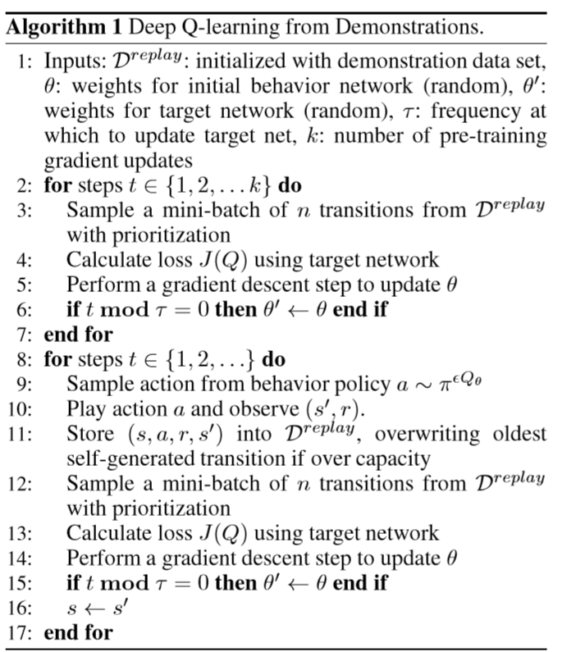

四种loss完成监督学习：
the 1-step double Q-learning loss,
an n-step double Q-learning loss,
a supervised large margin classiﬁcation loss,
And an L2 regularization loss on the network weights and biases
Notes:
基本算法如图，可以看到这是一个两段式的训练，第一段，先用专家示例得到一个初始的可行解，也就是所谓的热启动。这是它所给出的四种loss。看到后来发现它跟我们要解决的问题并不是同一类，因为在它与环境进行交互的学习过程中是要不断地从环境中去获取reward的。比如，在第二个loss，那个n-step double Q , 如果没有回报函数，这个部分就没用了，所以他不在我们逆向强化学习的讨论范畴，但是有一个问题值得我们借鉴，就是如果我们想要超越专家策略，唯一可以凭借的途径就是不断地实践和总结，与环境进行交互。青出于蓝而胜于蓝的根本途径有两个，一个是天才，一个是实践。我们关注后者。

Slide 9
DQfD
预训练目标是得到一个满足贝尔曼方程的值函数——TD算法
四种loss完成监督学习：
the 1-step double Q-learning loss,
an n-step double Q-learning loss,
a supervised large margin classiﬁcation loss,
And an L2 regularization loss on the network weights and biases.
The supervised loss is used for classiﬁcation of the demonstrator’s actions, while the Q-learning loss ensures that the network satisﬁes the Bellman equation and can be used as a starting point for TD learning.
Notes:
如何保证满足贝尔曼方程？

Slide 10
DQFD关键点：
1.示例数据会永久地保存在replay buffer中。
2.在没有和环境产生交互之前用监督训练的方式从示例数据中学习模型
3.除了TD loss，还引进了监督学习相关的间隔loss，使得示例数据的动作要比其它动作好，
4.引入了L2正则约束模型的规模，防止过拟合
5.1-step TD+ n-step TD
6.示例的最低（高）使用频率。
Notes:
这里可以选择根据实际交互的结果，对示例和replay的混合使用比例进行调节，这样可以进行重新学习VAE过程，也可以。
每次交互都要重构

Slide 11
疑问
If the algorithm pre-trained with only this supervised loss, there would be nothing constraining the values between consecutive states and the Q-network would not satisfy the Bellman equation, which is required to improve the policy on-line with TD learning.如果只有监督信号，而没有TD信号，Q-Network将不会满足贝尔曼方程，为什么？

Slide 12
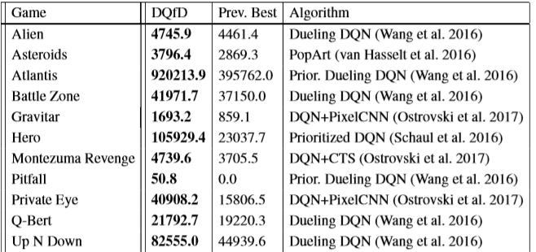
DQfD on the Arcade Learning Environment (ALE)
Notes:
这几个实验环境还有很多不知道如何跑起来的，那个蒙特祖玛的复仇就是其中一个，想试试
然后要找到代码例子中关于四种loss 的构造方法，We examine removing some of these losses in Section ，看看去掉一些会怎么样

Slide 13
实验设计：
对比实验有三个：
Full DQfD algorithm with human demonstrations
PDD DQN learning without any demonstration data
Supervised imitation from demonstration data without any environment interaction
All three algorithms use the dueling state-advantage convolutional network architecture (Wang et al. 2016).
Notes:
文章一定要有代码公布，否则就会被认为不真实，这篇文章就因为这个被骂过了

Slide 14
DQFD效果
理论上由于有一个可行解的存在，比其它算法要更快的收敛到最优解上（如果有的话），但是当各种算法都拥有足够多的交互集合的时候，可能就不占有优势了。
我们可以以对别人的观察作为模仿的起点，然后通过模仿并与环境交互来不断理解别人的行为，同时根据环境的需要总结自己的行为需求。
DQFD中并不进行纠偏，这是一个可以改进的点。也就是他的示例数据并不会被淘汰，只是选择的不同而已。

Slide 15
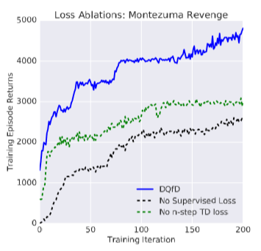
实验结果
1.比AlphaGo 和 DQN使用更少的样本，达到一个不错的效果
2. Pitfall may be the most difﬁcult Atari game, as it has very sparse positive rewards and dense negative rewards. No previous approach achieved any positive rewards on this game, while DQfD’s best score on this game averaged over a 3 million step period is 394.0.

Slide 16
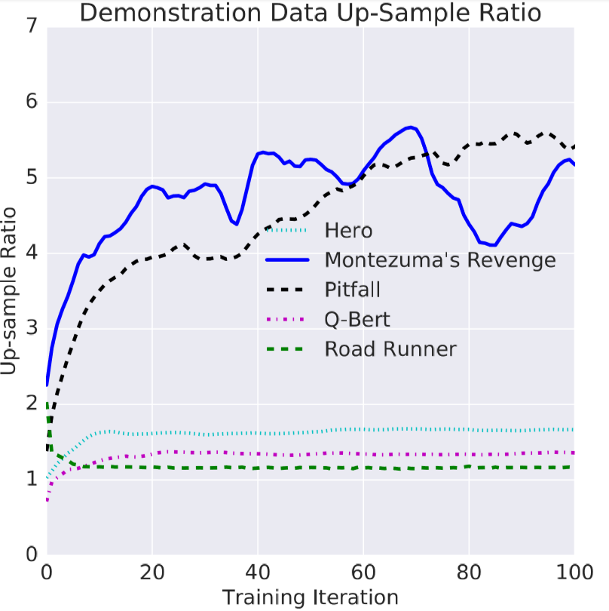
实验结果
The right subplot in Figure 1 shows the ratio of how often the demonstration data was sampled versus how much it would be sampled with uniform sampling. For the most difficult games like Pitfall and Montezuma’s Revenge, the demonstration data is sampled more frequently over time. For most other games, the ratio converges to a near constant level, which differs for each game.
Notes:
为什么会有这种现象的出现呢？

Slide 17
问题
相比于其它算法，这里是要存储数据的，但是数据的存储一定是消耗资源的。解决的方案：
像A3C那样，用并行的多个agent 代替存储。
目标导向的学习：
用存储目标代替存储示例，二者肯定是各有利弊的，
这里是在优化的基础上再进行学习改进，是一个两段式的结构，并不是我们特别想看到的
我们之所以能够超过expert 是因为我们有实践（与环境的交互）。

Slide 18
结合DQFD 与IRL
DQFD 在做一个判别式的利用数据，用专家网络初始化，然后存了一部分好的数据，类似于支持向量的作用，也可以看成是记忆功能。
IRL在做生成式的利用数据，它用专家数据学了个奖励函数，然后就把这些数据扔掉，用这个奖励函数来指导强化学习，完成策略提升
综上，我们要借鉴DQFD的四种构造方法，同时借鉴数据利用的好处，来完成对专家的超越

Slide 19
想法
把DQfD中学习值函数部分换成对rewardFunction的学习，交互过程中再去生成策略，用策略产生示例。
以此为基础结合示例进行判别式学习
目标是：融合生成式IRL 和判别式IRL 形成一个训练提升存储再训练的回路。实践，理论认识，再实践，再认识的过程。
可不可以把这种思路应用到小样本分类上？（杨力）

Slide 21
2.Learning from Demonstrations for Real World Reinforcement Learning
示例数据集 The Atari Grand Challenge Dataset

Slide 22
DQfD代码流程

Slide 23
Notes:
的结果i及国际控股

Slide 24
3.Expert-augmentedactor-critic for ViZDoom and Montezuma’s Revenge

Slide 25
3.Expert-augmentedactor-critic for ViZDoom and Montezuma’s Revenge
代码 : https://github.com/ ghostFaceKillah/expert.
主要针对稀疏奖励问题提出，实验环境Montezuma’s Revenge and a demanding maze from the ViZDoom suite.
expert-augmented actor-critic algorithm
摘要中并没有介绍方法，只是强调效果会超过专家示例
Introduction 中介绍： We aim to address the shortcomings of cloning methods by combining the ACKTR algorithm (WML+17) with supervised learning from the expert data。结合ACKTR和监督学习。
ACKTR的代码baseline中有，是和A3C相比较的算法
对比实验中会用到DQFD和Ape-x DQFD
Notes:
发动攻势高科技手段

Slide 26
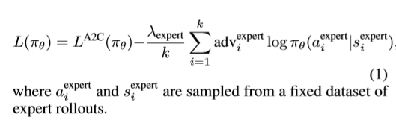
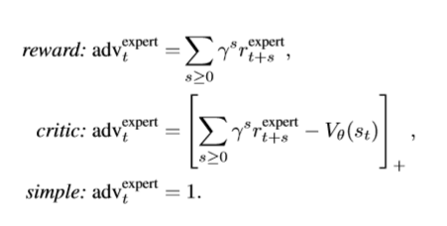
3.Expert-augmentedactor-critic for ViZDoom and Montezuma’s Revenge
Expert-augmented AC
在A2C的loss上加了一个项关于expert数据的loss
Notes:
当前网络参数下能够产生专家数据的概率，有三种构造系数的方法，一种是根据专家reward，一种是根据专家的值函数与当前值函数的差值，越小越好；一种是什么都不加。
几个疑问，首先，那些系数都是啥？，k?,lambda? 感觉reward和critic 的走势不一样呀，reward是越大越好，critic是越小越好，而后面的log很显然是越大越好。
另外那个A2C有什么关系还有待查证？

Slide 27
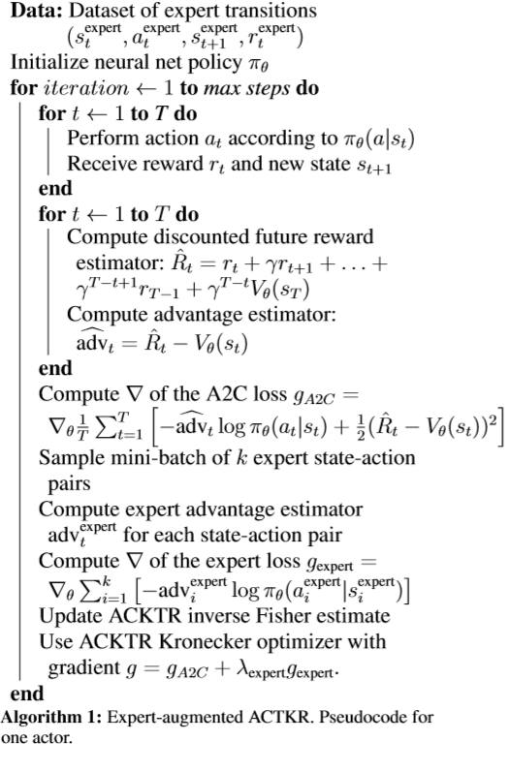
3.Expert-augmentedactor-critic for ViZDoom and Montezuma’s Revenge
右侧的算法是一个actor 的执行伪代码
最后提到的ACKTR 优化器，要看看，是baseline中的实现

Slide 28
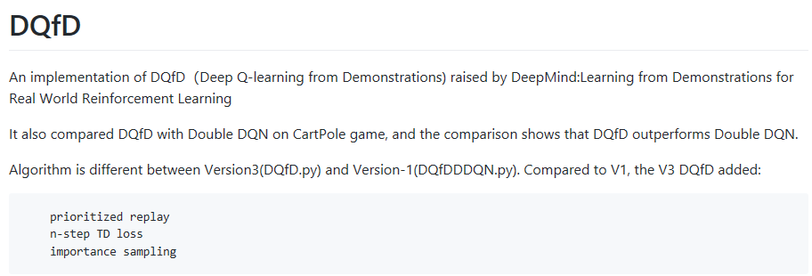
Notes:
重要采样加在什么地方了/
https://github.com/go2sea/DQfD

Slide 30
Learning Montezuma’s Revenge from a Single Demonstration
Learning Montezuma’s Revenge from a Single Demonstration

Slide 31
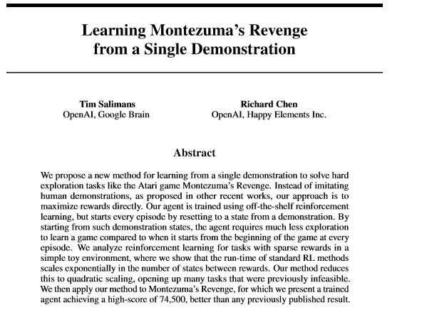

Slide 32
Learning Montezuma’s Revenge from a Single Demonstration
Our agent is trained using off-the-shelf reinforcement learning, but starts every episode by resetting to a state from a demonstration. By starting from such demonstration states, the agent requires much less exploration to learn a game compared to when it starts from the beginning of the game at every episode.
难道只是给一个更好的起始点吗？
by decomposing it into a curriculum of subtasks requiring short action sequences
把长期任务分解为短期任务（感觉跟任务分层细化差不多，一种有顶层向下的设计方案）
Notes:
由顶向下的逆向思路是由底层自动聚类，也就是底层不断重复的东西作为一个子单元来完成一个任务，类似肌肉记忆一样，然后再由顶层进行设计，那么中间层的灵活性该如何保证，要用连接主义的方法来实现，才能有效果。

Slide 33
Ape-X DQFD
Observe and Look Further: Achieving Consistent Performance on Atari

Slide 34
Observe and Look Further: Achieving Consistent Performance on Atari
three key challenges that any algorithm needs to master in order to perform well on all games:
processing diverse reward distributions,
reasoning over long time horizons,
and exploring efficiently.
we propose an algorithm that addresses each of these challenges and is able to learn human-level policies on nearly all Atari games.
具体见下图

Slide 35
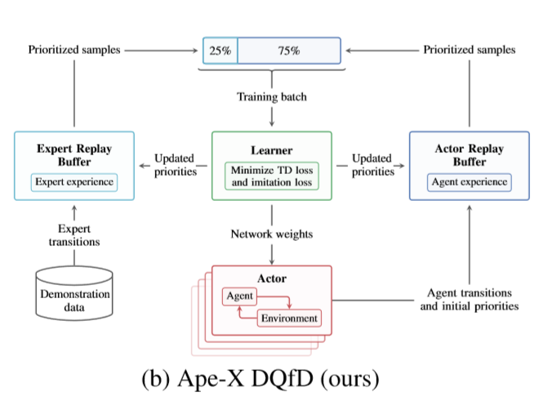

Slide 37
Reinforcement Learning from Imperfect Demonstrations
Reinforcement Learning from Imperfect Demonstrations

Slide 38
Reinforcement Learning from Imperfect Demonstrations
别人的算法：Current approaches to learning from demonstration and reward perform supervised learning on expert demonstration data and use reinforcement learning to further improve performance based on the reward received from the environment.
本文： NAC learns an initial policy net work from demonstrations and refines the policy in the environment, surpassing the
Crucially, both learning from demonstration and interactive refinement use the same objective, unlike prior approaches that combine distinct supervised and reinforcement losses demonstrator’s performance.

Slide 39
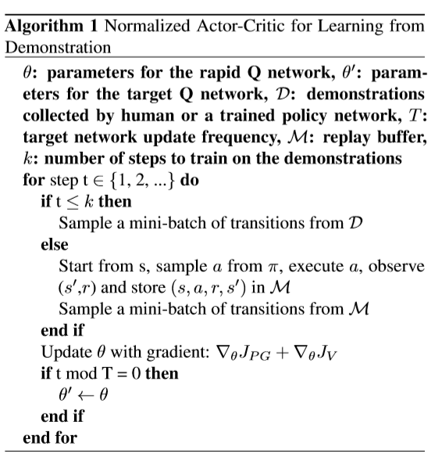
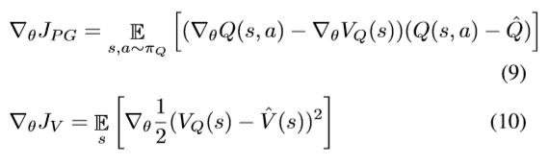
2.2 示例为可行解
Reinforcement Learning from Imperfect Demonstrations
统一了示例学习与环境交互的框架
主要体现在对目标函数的重新定义
Notes:
尝试理解这两个公式背后的含义，为啥能够对数据噪声有抑制作用

Slide 40
2.2 示例为可行解
Reinforcement Learning from Imperfect Demonstrations
To the best of our knowledge , our proposed method is the first unified method across demonstrations and environments that outperforms methods including the ones with explicit supervised imitation loss such as DQfD.

